Slide 1

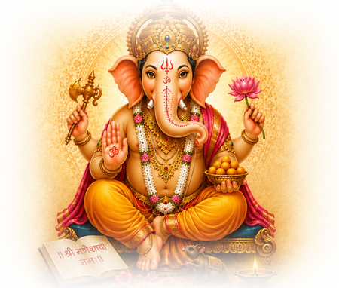
ॐ
|| ಶ್ರೀ ಗಣೇಶಾಯ ನಮಃ ||
ರಿಚ್ಚಸ್ ಗಾರ್ಡನ್
ಗಣೇಶೋತ್ಸವ ಸಮಿತಿ
21st
YEAR
GANESHA UTSAV
RICHES GARDEN GANESHOTSAVA COMMITTEE
Riches Garden Main Road, Riches Garden,
Ramamurthy Nagar, Bengaluru
ALL ARE WELCOME
Notes:
Cover. The Ganesha artwork is a picture; every line of text is an editable text box.

Slide 2
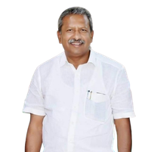
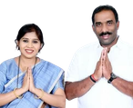
ರಿಚ್ಚಸ್ ಗಾರ್ಡನ್ ಗಣೇಶೋತ್ಸವ ಸಮಿತಿ
೨೦ನೇ ವರ್ಷದ ಗಣೇಶ ಉತ್ಸವ ಸಮಾರಂಭಕ್ಕೆ ನಿಮಗೆ ಆತ್ಮೀಯ ಆಮಂತ್ರಣ
ಮುಖ್ಯ ಅತಿಥಿಗಳು
ಶ್ರೀ ಬಿ.ಎ. ಬಸವರಾಜ್, ಶಾಸಕರು, ಕೆ.ಆರ್. ಪುರ
ಶ್ರೀ ಕೃಷ್ಣ ಮೂರ್ತಿ, ಬಿ ಜೆ ಪಿ ನಾಯಕರು
ಶ್ರೀಮತಿ ಎಂ. ಶಾಂತ ಕೃಷ್ಣ ಮೂರ್ತಿ, ಸಮಾಜ ಸೇವಕರು
ಕಾರ್ಯಕ್ರಮಗಳು
18-09-2026 ಶುಕ್ರವಾರ
ಬೆಳಗ್ಗೆ 10:00 ಗಂಟೆಗೆ
:ಗಣೇಶ ಮೂರ್ತಿ ಪ್ರತಿಷ್ಠಾಪನೆ, ಪೂಜೆ ಮತ್ತು ಪ್ರಸಾದ ವಿತರಣೆ
ಸಂಜೆ 6:00 ಗಂಟೆಗೆ
:ಮಕ್ಕಳಿಂದ ರಂಗ ಪ್ರದರ್ಶನ
ರಾತ್ರಿ 8:30 ಗಂಟೆಗೆ
:ಪ್ರಸಾದ ವಿತರಣೆ
19-09-2026 ಶನಿವಾರ
ಬೆಳಗ್ಗೆ 9:00 ಗಂಟೆಗೆ
:ಪೂಜಾ ಮತ್ತು ಪ್ರಸಾದ ವಿತರಣೆ
ಬೆಳಗ್ಗೆ 10:00 ಗಂಟೆಗೆ
:ಮೋಜಿನ ಆಟಗಳು
ಸಂಜೆ 6:00 ಗಂಟೆಗೆ
:ಮಕ್ಕಳಿಂದ ರಂಗ ಪ್ರದರ್ಶನ
ರಾತ್ರಿ 8:30 ಗಂಟೆಗೆ
:ಪ್ರಸಾದ ವಿತರಣೆ
20-09-2026 ಭಾನುವಾರ
ಬೆಳಗ್ಗೆ 9:00 ಗಂಟೆಗೆ
:ಪೂಜಾ ಮತ್ತು ಪ್ರಸಾದ ವಿತರಣೆ
ಬೆಳಗ್ಗೆ 10:00 ಗಂಟೆಗೆ
:Devotional songs by ----kannada??
ಸಂಜೆ 5:00 ಗಂಟೆಗೆ
:ಡಿಜೆ ಸಂಗೀತದೊಂದಿಗೆ ಮೆರವಣಿಗೆ ನಂತರ ವಿಸರ್ಜನೆ
Riches Garden Ganeshothsava Committee
You are cordially invited to attend the 20th Year Ganesh Uthsava
Between 18th and 20th September 2026
Chief Guests
Shri B.A. Basavaraj, MLA, KR PURAM
Shri. Krishnamurthy, BJP LEADER
Smt. M. Shantha Krishnamurthy, SOCIAL WORKER
Programmes
18-09-2026 Friday
10 am
-
Ganesha Idol Installation, Pooja and Prasadam Distribution
6:30 pm
-
Stage Performance by Kids
8:30 pm
-
Prasadam Distribution
19-09-2026 Saturday
9 am
-
Pooja and Prasadam Distribution
10 am
-
Sports Activity for Children and Ladies
6:30 pm
-
Stage Performance by Kids
8:30 pm
-
Prasadam Distribution
20-09-2026 Sunday
9 am
-
Pooja and Prasadam Distribution
10pm - 12 pm
-
Devotional song by
5 pm
-
Procession with DJ Music and Visarjana
Notes:
Programme page. Kannada block on top, English block below. Times and descriptions are separate text boxes so the columns stay aligned when edited.

Slide 3

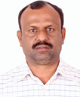
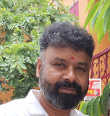

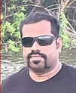
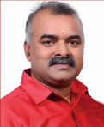
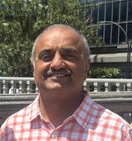
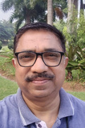
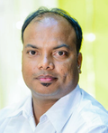
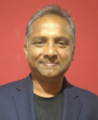


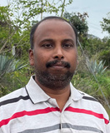

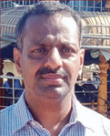

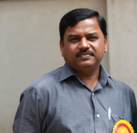

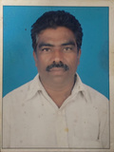
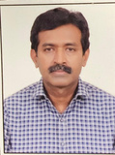
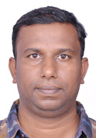

Contribution and Sponsors
1. Members/ House Owners
-
Rs. 2000 per Member
Contribution
Online Payments to Aditya Srinivas
2. Ganesha Idol
-
Mr. Prem
3. Lighting / Sound System
-
Mr. Suresh, Mr. Saravana
4. Food Ration
-
Mr. Mune Gowda
5. DJ Music- Procession
-
Mr. Murthy
6. Friday Morning Prasadam
-
Mr. Venkatesh. B, Mr. Shivappa Meti,
7. Rs 10000 Contributed Donors
-
Mr. Kumareshan, Mr. Balaji
Mr. Vinay, Mr. Balagangadhar, Mr. Srinivas V,
Mr. Krishna Murthy Chettiar, Mr. Srinivas
Rao V, Mr. Srinivas E.P, Mr. SubbuKrishna,
Mr. Mounesh, Mr. Reji Subrahmanyan
Key Volunteers
1. Convenor
-
Mr. Malathesh
2. Cultural Activities (Stage Show)
-
Mr. Srinivas V - 7259816679
3. Food
-
Mr. Murthy and Mr. Rajesh
4. Flower Decoration
-
Mr. Prem Kumar, Mr. Murthy
5. Account Maintenance
-
Mr. Prem Kumar and Mr. Srinivas V
6. Sports/ Fun Game
-
Mr. Suresh, Mr. Andrews, Mr. Rajesh
Committee Members
Mr. Mune Gowda
Mr. Malathesh
Mr. Murthy
Mr. Suresh Kumar
Mr. Prem Kumar
Mr. Subbu Krishna
Mr. Srinivas V
Mr. Saravana Shekar
Mr. Andrews
Mr. Srinivas E.P
Mr. Rajesh
Mr. Balagangadhar
Mr. Murthy T
Mr. Uma Maheshwar
Mr. Krishna Moorthy
Mr. Mounesh
Mr.Shivappa Meti
Mr. Venkatesh B
Mr. Srinivas Rao V
Mr. Vinay
Mr. Reji Subramanian
Notes:
Sponsors, volunteers and the 21 committee members. Each photo sits in a maroon frame rectangle; swap the picture and the frame stays.

Slide 4

With Best Wishes from
Notes:
Sponsor advertisement. The Karozza artwork is supplied as a single image; the heading above it is editable text. Full advertiser details are listed in the Word document.

